Slide 1
Präsentation zum Modul Aktuelle Wissenschaftliche Diskurse und Ergebnisse I Von: Karl F. Apel Bei: Prof. Dr. Daniel Johnson Am: 02.04.2025
Abb. 1:
Karl F. Apel, 2024

Slide 2
Gliederung
Kurze Vorstellung des Artikels
Zusammenfassung des Artikels
Einordnung/Kritik
Quellen

Slide 3
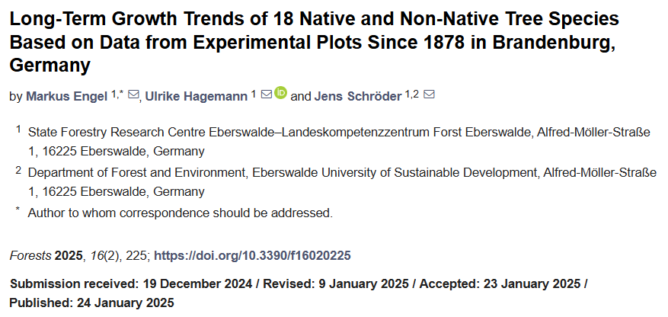
Kuze Vorstellung des Artikels
Abb. 2: https://doi.org/10.3390/f16020225

Slide 4
Zusammenfassung - Abstract
Relevanz: Klimawandel + Umweltveränderungen → Anpassungsstrategien in der Waldbewirtschaftung, die auf fundierten Kenntnissen über Baumarten beruhen, insbesondere im Zusammenhang mit der unterstützten Migration
Methoden: Analyse des langfristigen Höhenzuwachses von 18 Baumarten auf 1765 Langzeitversuchsflächen
Untersuchung zum Bestandswachstum von zwei Baumarten auf 60 unbewirtschafteten Parzellen
Ergebnisse: Höhenzuwachs zeigte positive, negative und indifferente Wachstumstrends
Nicht-einheimische Arten erbringen eine vergleichbare Leistung wie einheimische Baumarten
Bestandszuwachs bei beiden Arten

Slide 5
Zusammenfassung – Introduction
Grundlage: erste Langzeit-Feldversuche im Jahr 1870 angelegt
Einbringung verschiedener nicht-heimischer Baumarten, um deren Wachstum, Holzqualität und Anpassungsfähigkeit an die lokalen Standortbedingungen zu untersuchen
seit 1960 Untersuchung Artspezifischer, bewirtschaftungsunabhängiger Langzeittrends im Waldbestandswachstum
Ziele: Wachstumsreaktionen der Baumarten auf Umweltveränderungen auf regionaler Ebene und im Vergleich zu Veränderungen, die in anderen Studien auf europäischer Ebene festgestellt wurden, aufzuzeigen.
Sind Ergebnisse geeignet um Arten als potenzielle „Gewinner“ und „Verlierer“ zu klassifizieren

Slide 6
Zusammenfassung - Tree Data
Messungen mit Klinometern und Laserdendrometer
Repräsentative Unterstichproben, um Messaufwand zu verringern
1765 Versuchsparzellen, individuellen Parzellenflächen zwischen 0,01 und 10 ha
60 davon sind unbewirtschaftet mit Quercus petraea oder Pinus sylvestris
Klinometer: Neigungsmesser – Wikipedia
Unterstichprobe: Erforschung von Über- und Unterproben – Definitionen

Slide 7
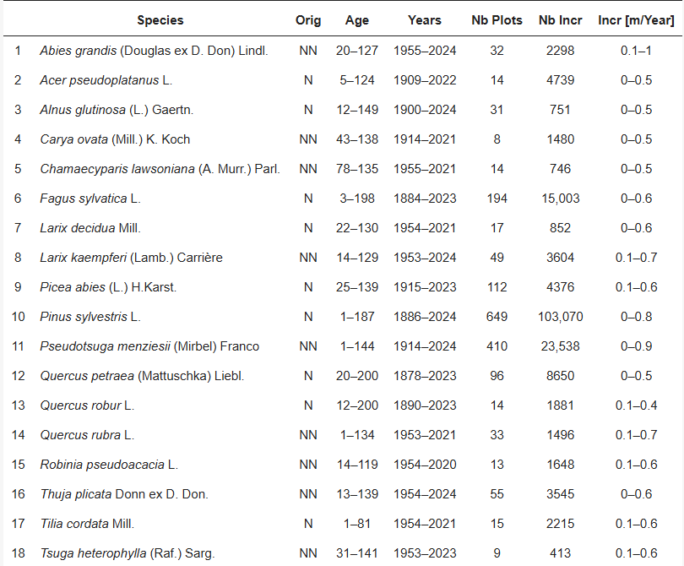
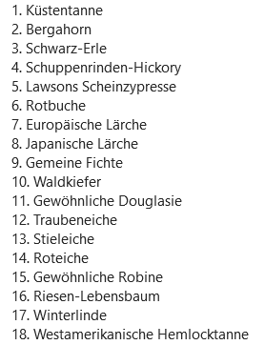
Abb. 3: https://doi.org/10.3390/f16020225

Slide 8
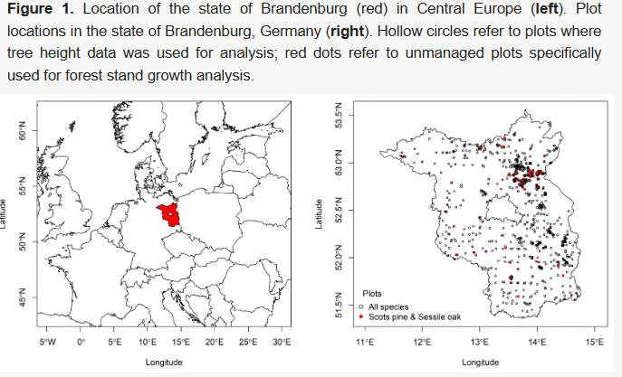
Abb. 4:
https://doi.org/10.3390/f16020225

Slide 9
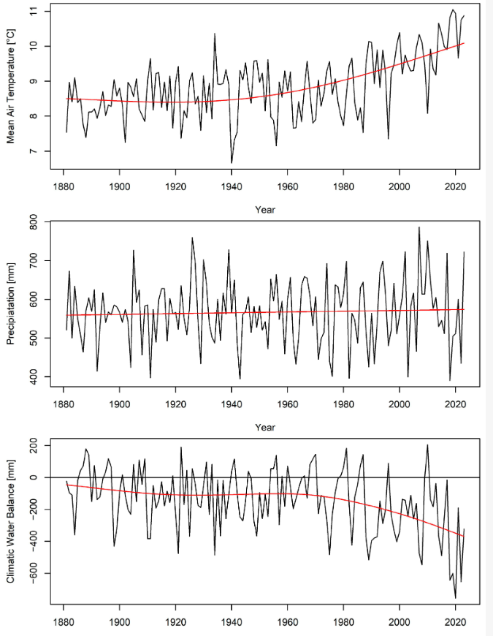
Zusammenfassung – Study Region
Abb. 5: https://doi.org/10.3390/f16020225

Slide 10
Zusammenfassung – Tree Height Increment Modeling
Baumhöhe Jahr 15 ←Differenz→ Baumhöhe Jahr 20
Differenz/Anzahl der Jahre = Jährlicher Höhenzuwachs
→ Höhenzuwachsmodelle durch „Generalized additive models“ (GAMs)
Untersuchung nichtlinearer Abhängigkeiten des Höhenzuwachses durch mehrere Variablen (Durchmesser, Alter, Standort, Jahr)
→ Verschiedene Versuchsmodelle
➔Endgültiges Modell mit Abhängigkeit von Alter, Standort, Jahr zur Schätzung der langfristigen Trends
GAMs: Was ist: Gam (Generalized Additive Models)
.

Slide 11
Zusammenfassung - Forest Stand Growth Analysis
Quercus petraea(6 Parzellen), Pinus sylvestris(54 Parzellen)
Berechnung der Stamm Volumina von Einzelbäume
→ Summe der Stamm Volumina → Gesamtbestand
→ Gesamtbestand/Versuchsfläche = Stehendes Volumen VD (m³/ha)
➔Volumenzuwachs VI (m³/ha*Jahr) für drei Zeiträume
Abb. 6: https://doi.org/10.3390/f16020225

Slide 12
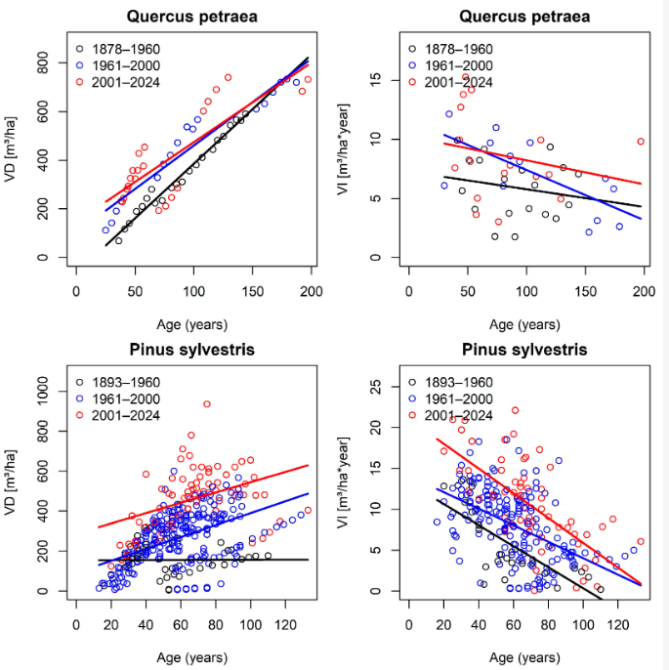
Zusammenfassung Results
Abb. 7: https://doi.org/10.3390/f16020225

Slide 13
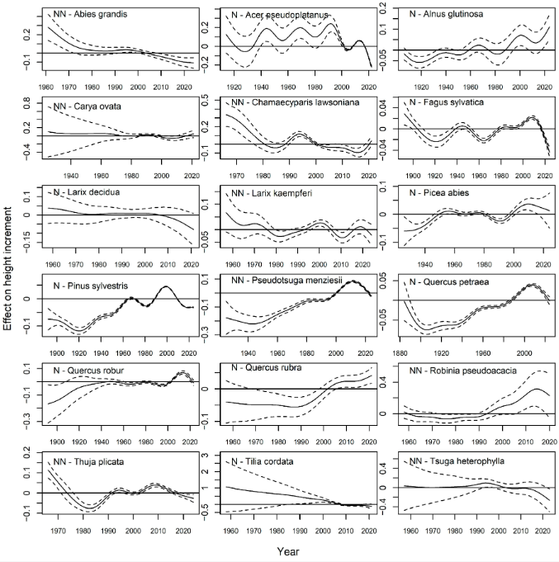
Zusammenfassung Results
X
Kein Trend
Kein klarer Trend
Höhenzuwachs nimmt zu
Höhenzuwachs nimmt ab
Kein Rückgang zwischen
2000-2020: X
X
Abb. 8: https://doi.org/10.3390/f16020225

Slide 14
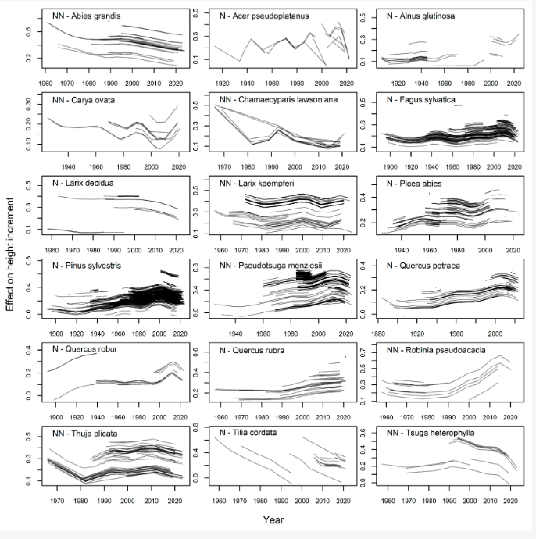
Zusammenfassung Results
Baumalter auf dem Median
Standortspezifische Variationen werden mit zusätzlichen Linien dargestellt
Erhebliche Schwankungen
Sprunghafte Voraussage
Abwärtstrend
Ab 2000 genereller Wachstumsrückgang
Abb. 9: https://doi.org/10.3390/f16020225

Slide 15
Zusammenfassung – Discussion
Bestandswachstum von Pinus sylvestris stimmt mit früheren europäischen Studien über ein
Für Quercus petraea der erste positive Bestandswachstumstrend in der Untersuchungsregion
Langfristige positive Wachstumstrends für 6 Arten
Zwischen 2000-2010 bei 16 Arten Wachstumsrückgang

Slide 16
Zusammenfassung – Discussion
Annahme das Empfehlungen auf Grundlage der Ergebnisse nicht umsetzbar sind, wenn die Umweltveränderungen im beobachteten Ausmaß anhalten.
Die Wachstumsbeziehungen sind zu komplex, um „Gewinner“ und „Verlierer“ zu klassifizieren
Ergebnisse stellen die Behauptung in Frage, dass nicht-einheimische Baumarten den einheimischen Arten in zukünftigen klimaangepassten Wäldern überlegen sein können
Derzeitige Waldbewirtschaftungsprogramme sollten neu bewertet werden

Slide 17
Zusammenfassung – Conclusion
“We conclude that assisted migration aimed at promoting climate change adaptation should not solely focus on tree species, but rather on species provenances and their adaptability to local site conditions.”
„Wir kommen zu dem Schluss, dass bei der Förderung der Migration zur Anpassung an den Klimawandel nicht nur die Baumarten im Mittelpunkt stehen sollten, sondern vielmehr die Herkunft der Arten und ihre Anpassungsfähigkeit an die lokalen Standortbedingungen.“
Quelle: https://doi.org/10.3390/f16020225

Slide 18
Einordnung/Kritik
Die NN-Arten und Picea abies sind ökosystemfremd und Störfaktoren im Wald des Untersuchungsgebietes (Ibisch, Wohlleben. S. 197)
Begrenzung der Ursachen auf veränderte Umweltbedingungen mind. 60 Parzellen sind nicht bewirtschaftet →Begleiterscheinungen (bspw. Fragmentierung, Holzernte, etc.)
„Der Wald ist nicht nur ein Nebeneinander von Bäumen, sondern vielmehr ein hochvernetztes Ökosystem von Pflanzen, Mikroorganismen und Tieren...“ (Pierre Ibisch in Gonstalla, E.: Das Waldbuch)

Slide 19
Vielen Dank für eure Aufmerksamkeit :-)
Gibt es Fragen oder Anmerkungen?

Slide 20
Quellen
Gonstalla, Esther: Das Waldbuch. Alles, was man zum Wissen muss, in 50 Grafiken. Sonderausgabe für die Landenszentrale für politische Bildung Sachsen-Anhalt. München 2021
Ibisch, Pierre/Wohlleben, Peter: Waldwissen. Vom Wald her die Welt verstehen. München 2023
MDPI: Long-Term Growth Trends of 18 Native and Non-Native Tree Species Based on Data from Experimental Plots Since 1878 in Brandenburg, Germany, https://doi.org/10.3390/f16020225, letzter Zugriff: 30.03.2025
Statistik einfach lernen: Was ist Gam (Generalized Additive Models), Was ist: Gam (Generalized Additive Models), letzter Zugriff: 28.02.2025

